Slide 1

помощь бездомным животным

Slide 2
Было сделано:
Backend:
Добавили новые API запросы
Frontend:
Поработали над макетом
Проработали создание заявки
Большая работа прошла по внедрения яндекс карты
Место положение теперь можно выбрать на карте
А так же все заявки отображаются на карте

Slide 3
Что сделаем:
Работа над картой маркер с животным
Редактирование заявки
Чат между заявителем и исполнителем

Slide 4
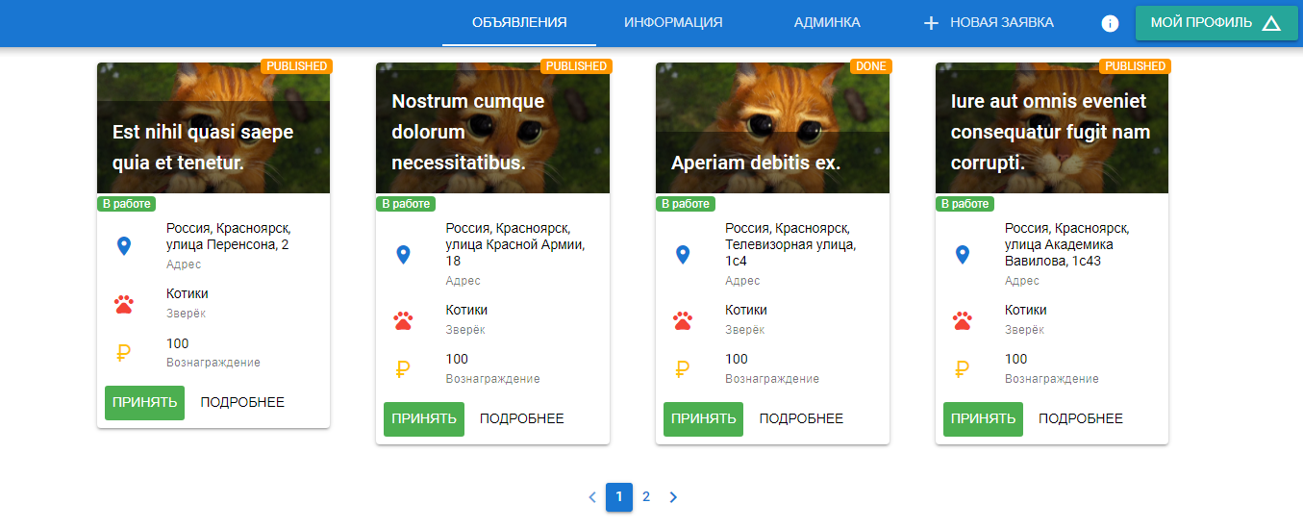
Теперь подтягиваются данные из базы данных
А так же реализовали пагинацию

Slide 5
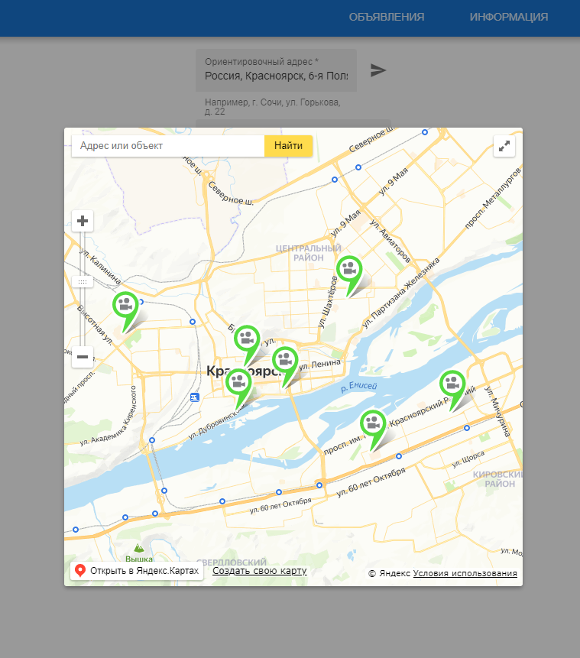
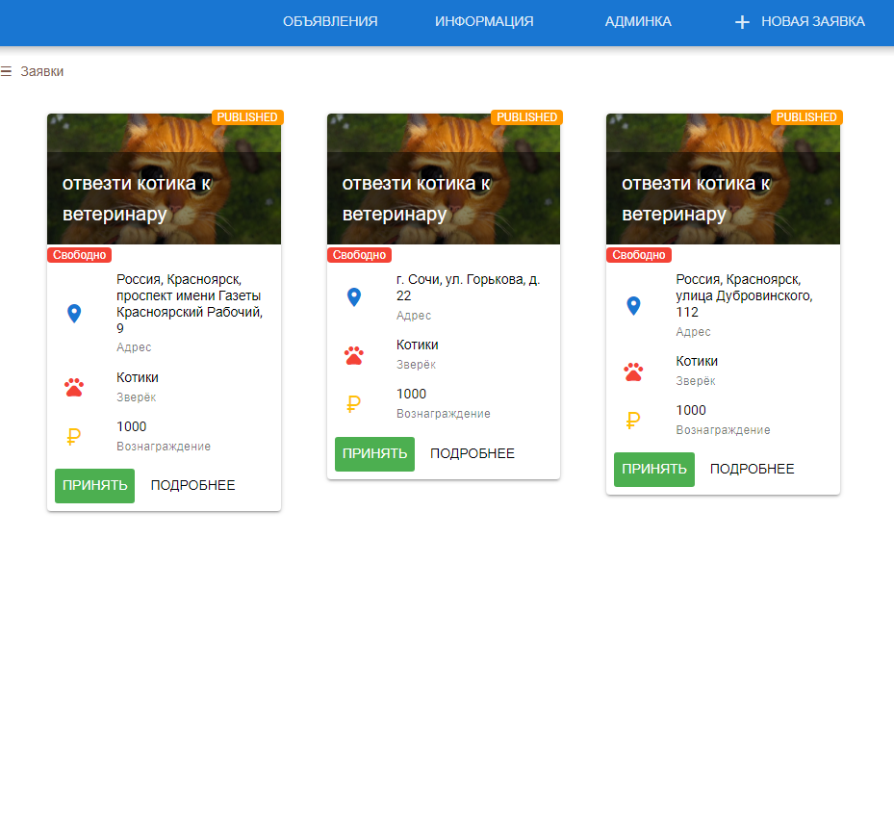
В профили пользователя показаны только его заявки
В картах еще изменим маркеры на иконку животного

Slide 7
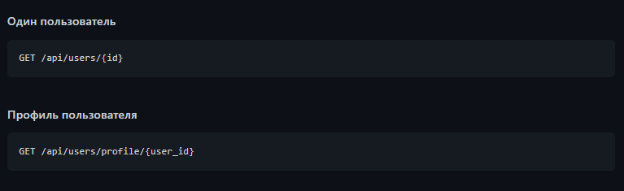
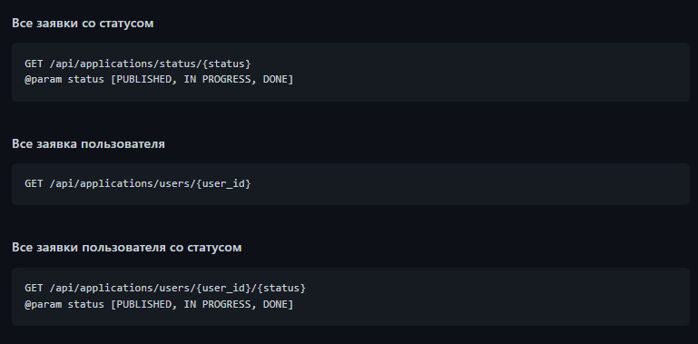
Добавленные API запросы

Slide 8
Технолоии
Vue
Laravel

Slide 9
Инфраструктура
GIT
Trello
Zoom
Telegram

